Slide 1
Развивающая предметно-пространственная среда общеразвивающей разновозрастной группы «Колобок»
Структурное подразделение МДОБУ Ирбейский детский сад №4 «Дюймовочка»- Ирбейский детский сад «Золотой ключик»
С.Ирбейское 2021

Slide 2
Центр сюжетно-ролевых игр

Slide 3
Театральный уголок

Slide 4
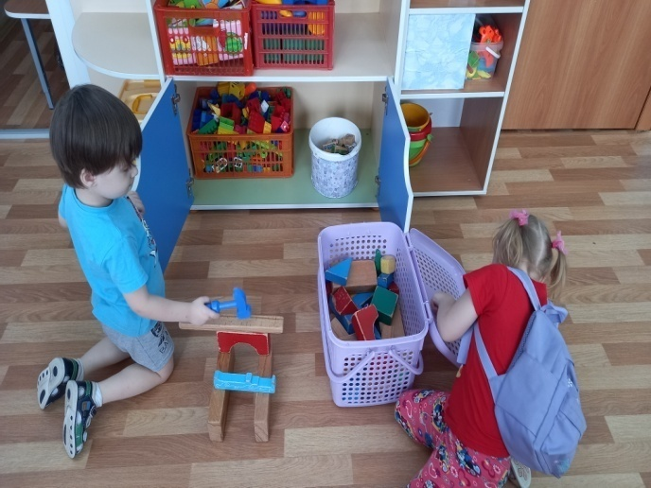
Строительный центр

Slide 5
Центр изобразительного искусства

Slide 6
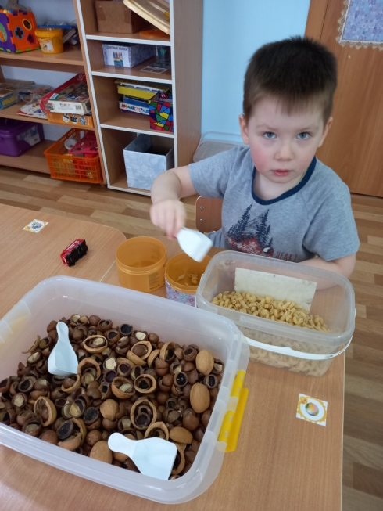
Центр мелкой моторики

Slide 7
Центр математики и настольных игр

Slide 8
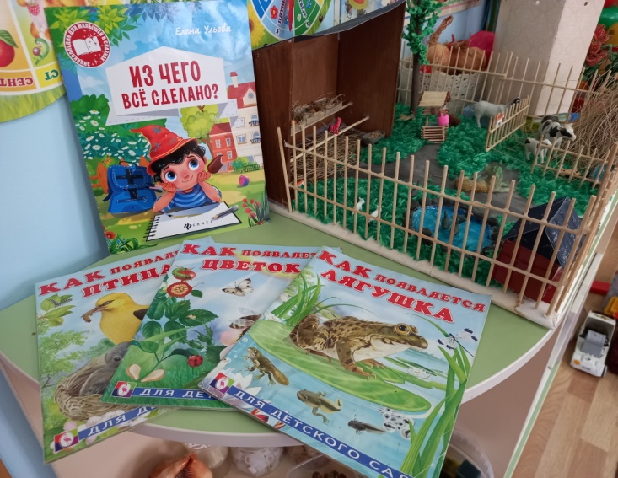
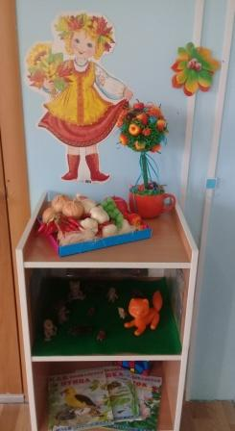
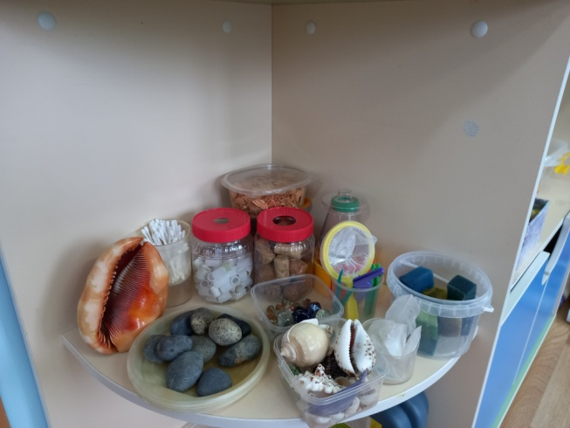
Центр науки и естествознания

Slide 9
Литературный центр

Slide 10
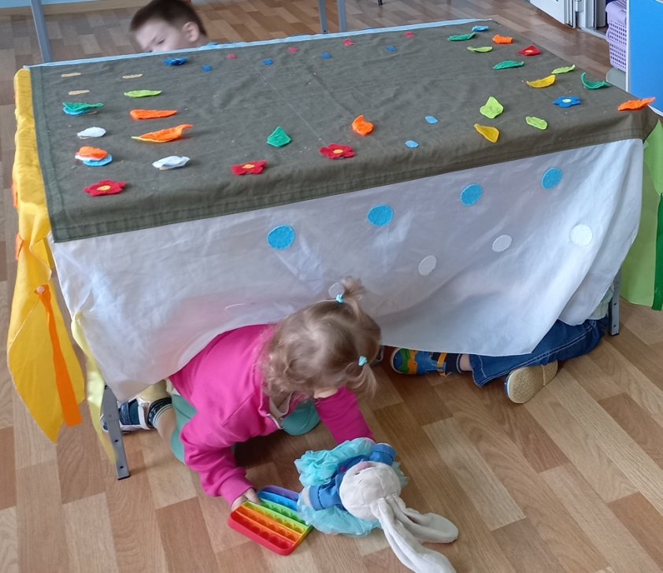
Место для отдыха

Slide 11
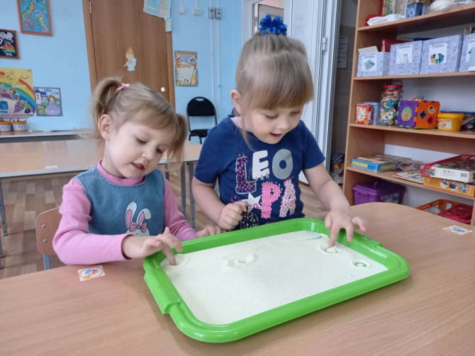
Центр песка и воды

Slide 12
Музыкальный центр

Slide 13
Спортивный центр

